Slide 1
Sandflur & Heide
für die Fauna - Prüfung
Author:
Alexander Voigts

Slide 2
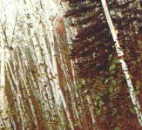
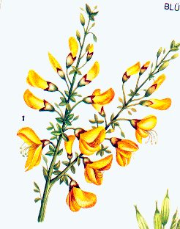
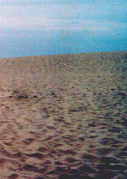

Die Pflanzen

Slide 3

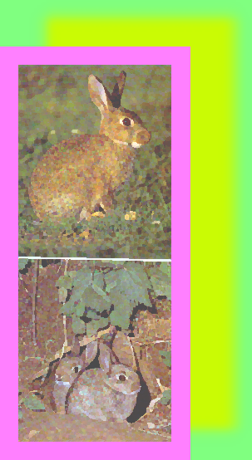
Lebewesen
Wildkaninchen
sie bauen unterirdische Gangsysteme , in die sie zu flüchten vermögen.
sie sind der Inbegriff der
Fruchtbarkeit
4 - 6 Würfe im Jahr mit 5 - 8 Jungen

Slide 4
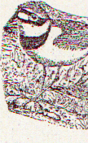
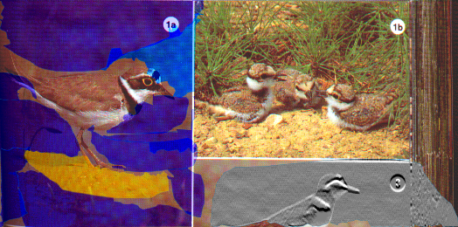
Flußregenpfeifer

Slide 5
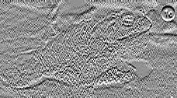
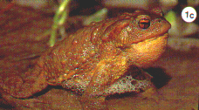

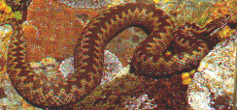
Kriechtiere und Lurche
Kreuzkröte
sie hüpft nicht, sondern läuft , wie eine Maus, überwintert in einer Erdhöhle und macht laute knarrende Rufe.
Kreuzotter
Sie ist die einzige heimische Giftschlange !

Slide 6

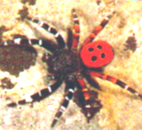


Spinnen und Tausendfüßer
Röhrenspinne :
Sie bauen ihr Gespinst eher in den Boden. (häufiger im Mittelmeerraum)
Feenlämpchenspinne
SANDSCHNUR-
FÜßER

Slide 7
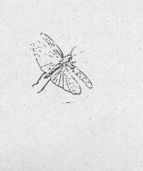
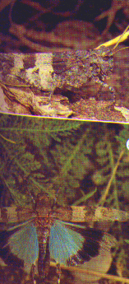
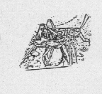
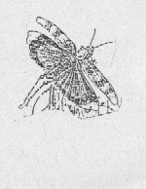
Heuschrecken
Blauflügelsandschrecke
gefleckte Keulenschrecke
Blauflügel-ödland-schrecke
stumm & gefährdet

Slide 8
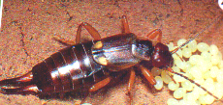
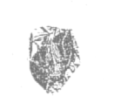
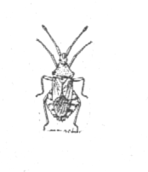
Sandohrwurm
Ginsterzikade
Rautenwanze

Slide 9

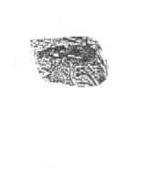
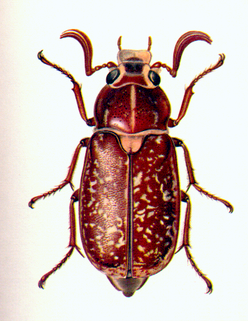
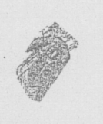
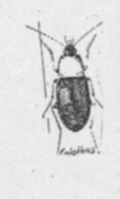
K Ä F E R
Dünensandlaufkäfer
KOPFLÄUFER
Walker
rothalsiger Kahnläufer

Slide 10
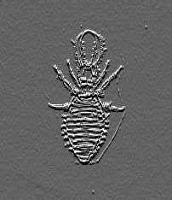
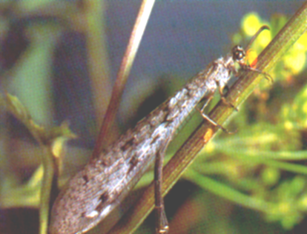
Netzflügler
Ameisenjungfer
Sie lähmt und frißt Ameisen

Slide 11

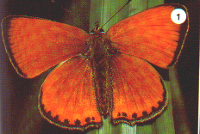

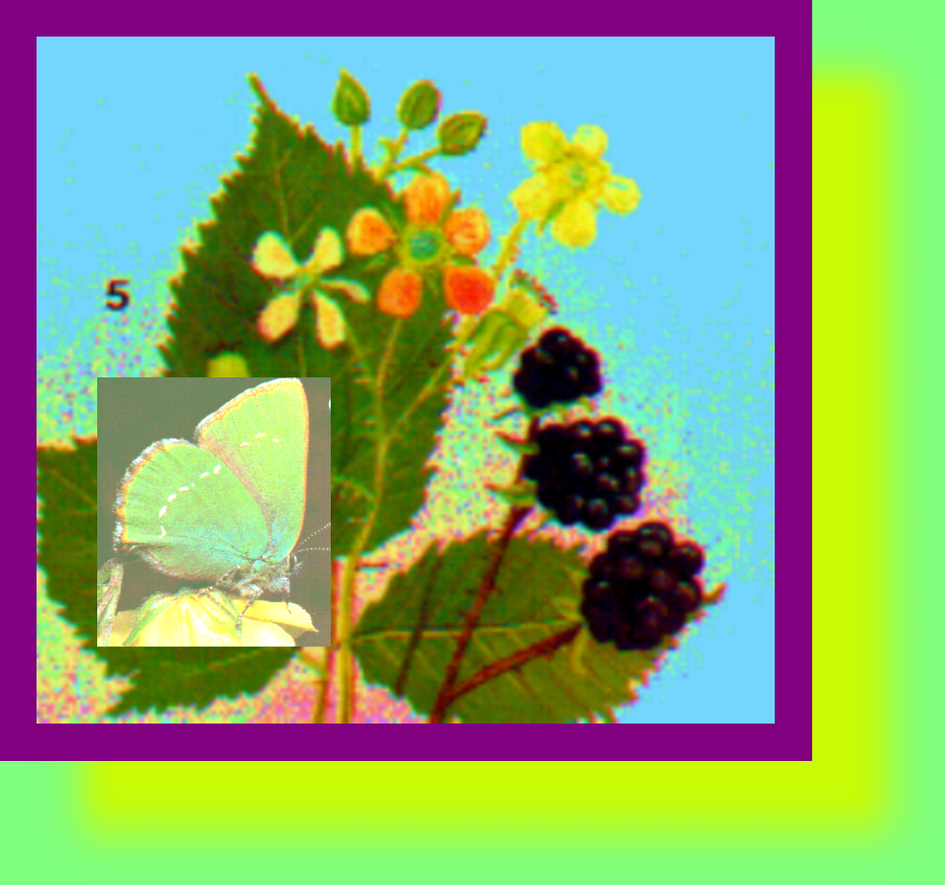
Schmetterlinge
Feuerfalter
Brombeerzipfelfalter

